Slide 1
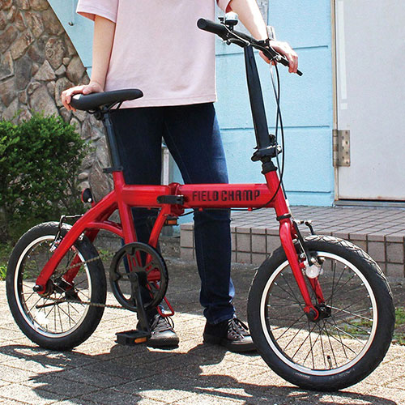


【提案書】
16インチ折りたたみ自転車
特徴
車に載せて持ち運ぶのも容易な、折りたたみ式の16インチ自転車です。ちょっとしたお出かけやお買い物にとっても便利。抽選イベントの景品用などにも人気のアイテムです。
納期
納期スペース
仕様
素材：スチール・アルミ合金
サイズ：約132×55×98cm(使用時) 約75×51×61cm(折りたたみ時)
包装：なし
備考：<セット内容> 工具×1 JIS規格基準適合商品
お見積
お見積りスペース

